Slide 1
B7 OP-AMP를이용한기본증폭[2]
인하대학교 정보통신공학과

Slide 2
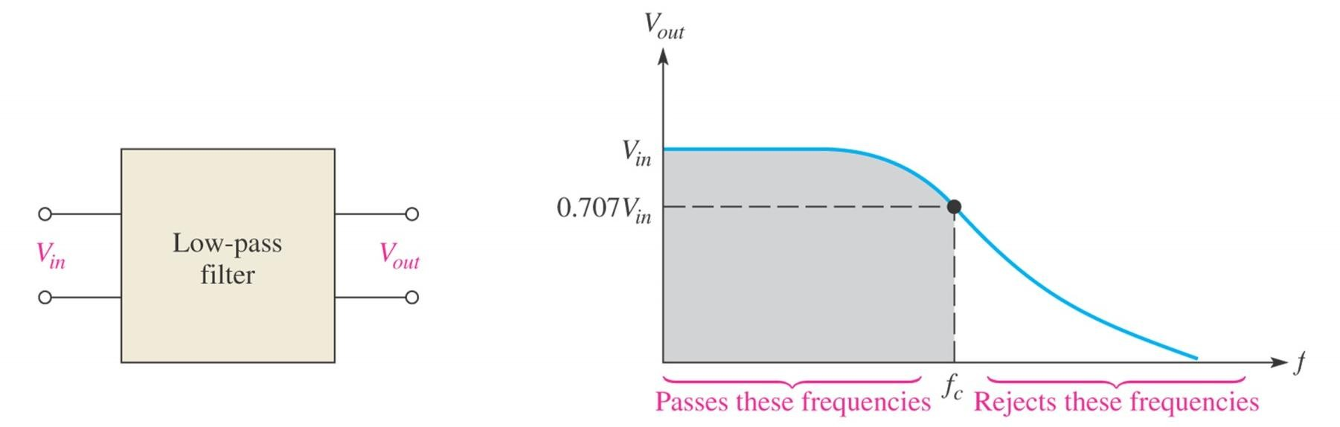
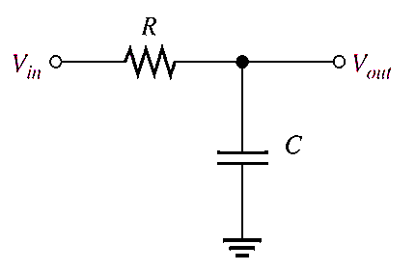
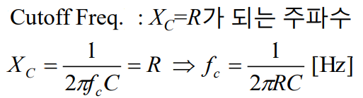
필터 (Filter)
- 어떤 주파수 대역의 신호는 잘 통과시키지만 나머지 다른 주파수 대역의 신호는 통과시키지 않는 주파수 선택적 회로
선택된 주파수의 신호를 제외하고 다른 모든 주파수는 걸러냄.
종류 : 저주파 통과 필터 (Low Pass Filter), 고주파 통과 필터(High Pass filter), 밴드 통과 필터(Band Pass Filter)
Pass band
Stop band

Slide 3
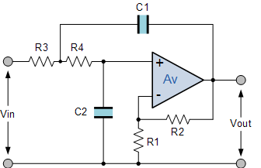
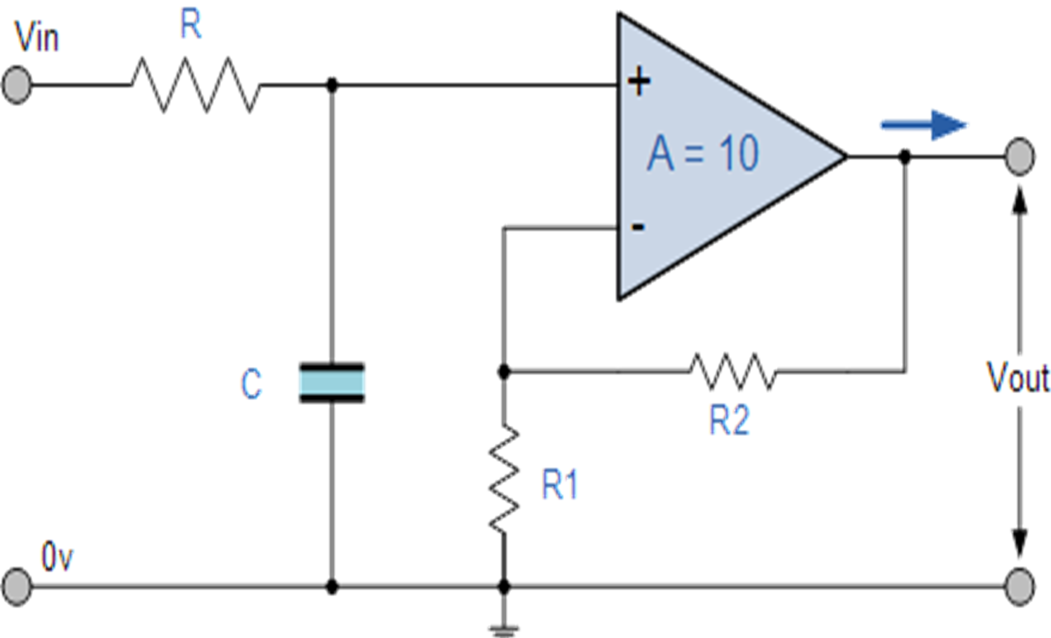
Active Low Pass Filter ( Cut-off Frequency )
1) 1차 Low Pass Filter
2) 2차 Low Pass Filter
1
f_{c} =
1
f_{c} =
2π
R₃ R₄C₁C₂
2π RC

Slide 4
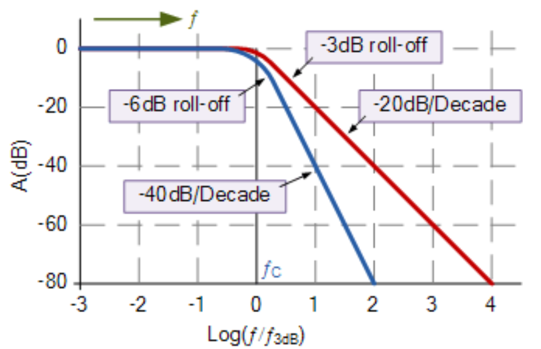
Active Low Pass Filter ( Gain / Slope )
- Cut-off Frequency 에서의 출력전압과 Gain
X_{C}
R
1
^{V}out
= X_{C} I =
V_{in} = V_{in} =
V_{in} = 0.707V_{in}
, X_{C}= R
2 2
2
2
R + X_{C}
2R
^{V}out
⎛
V
⎞
= 0.707 ⇒ 20 log
⎜
out
⎟
= 20 log
(0.707) = −3dB
10
⎜
V
⎟
10
^{V}in
⎝
in
⎠
- Slope
※ 1차, 2차 필터의 fc는 변하지 않는다.
1차 필터는 fc가 -3dB지점이고 10배 주파수마다 -20dB씩 감쇄.
2차 필터는 fc가 -6dB 감쇄하고 10배 주파수마다 -40dB씩 감쇄.
1차 필터 특성
2차 필터 특성

Slide 5
실험1 : 1st order LPF
그림 6-1 1st order LPF
시험 순서
그림 6-1의 회로를 구성하시오.
R = 1 kΩ, C= 0.01uF으로 하고, 전원 10V와 -10V를 연결하시오.
주파수 응답 시뮬레이션을 수행하고 표 6-1의 각 주파수의 gain와 fc을 측정하고 계산치와 비교하시오.
C=0.02uF, 0.04uF로 변경하고 2), 3)을 반복하시오.
※ simulation 결과 graph는 x축 logscale, y축은 dB로 변경하여 측정하고 기록한다.
C=0.02uF, 0.04uF로 변경하고 2), 3)을 반복하시오.
Capacitor의 용량변화와 1/2차 filter 와 filter 특성간의 상관 관계를 비교하시오.
표 6-1. 1st order LPF
Frequency [Hz] | Gain[dB] @c=0.01u | Gain[dB] @c=0.02u | Gain[dB] @c=0.04u | fc = ? | Slop=?
100 |  |  |  | [kHz] | [dB/decade]
1k
10k
100k

Slide 6
실험2 : 2nd order LPF
그림 6-2 2nd order LPF
시험 순서
그림 6-2의 회로를 구성하시오.
R = 1 kΩ, C= 0.01uF으로 하고, 전원 10V와 -10V를 연결하시오.
주파수 응답 시뮬레이션을 수행하고 표 6-2의 각 주파수의 gain와 fc을 측정하고 계산치와 비교하시오.
C=0.02uF, 0.04uF로 변경하고 2), 3)을 반복하시오.
※ simulation 결과 graph는 x축 logscale, y축은 dB로 변경하여 측정하고 기록한다.
표 6-2. 2nd order LPF
Frequency [Hz] | Gain[dB] @c=0.01u | Gain[dB] @c=0.02u | Gain[dB] @c=0.04u | fc = ? | Slop=?
100 |  |  |  | [kHz] | [dB/decade]
1k
10k
100k

Slide 7
Any Question ?
< 9주차 수업 공지 >
1. 수업 제목 : B-9 다이오드의 특성
2. 수업 내용 : 다이오드의 V-I 특성 및 정류회로
3. 과제 : 7주차 결과 보고서(O)+9주차 예비 보고서(X) 9주차에 제출, 실험1/2 SPICE file.
4. 중간 고사 : 10.18~20, 1인 1실험/50분.

Slide 8
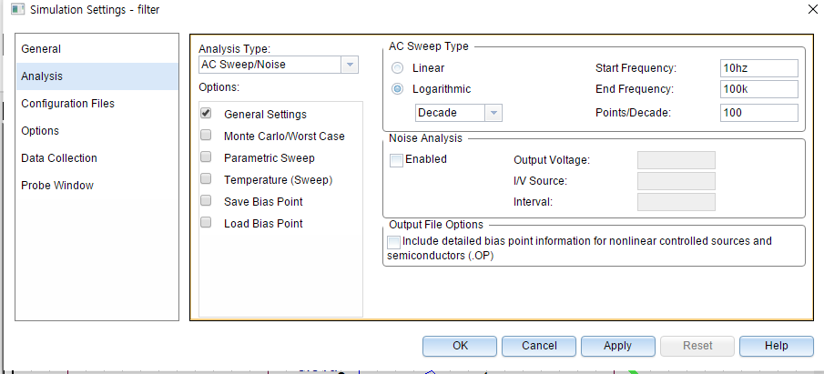
추가자료 : 주파수 특성 simulation setting

Slide 9
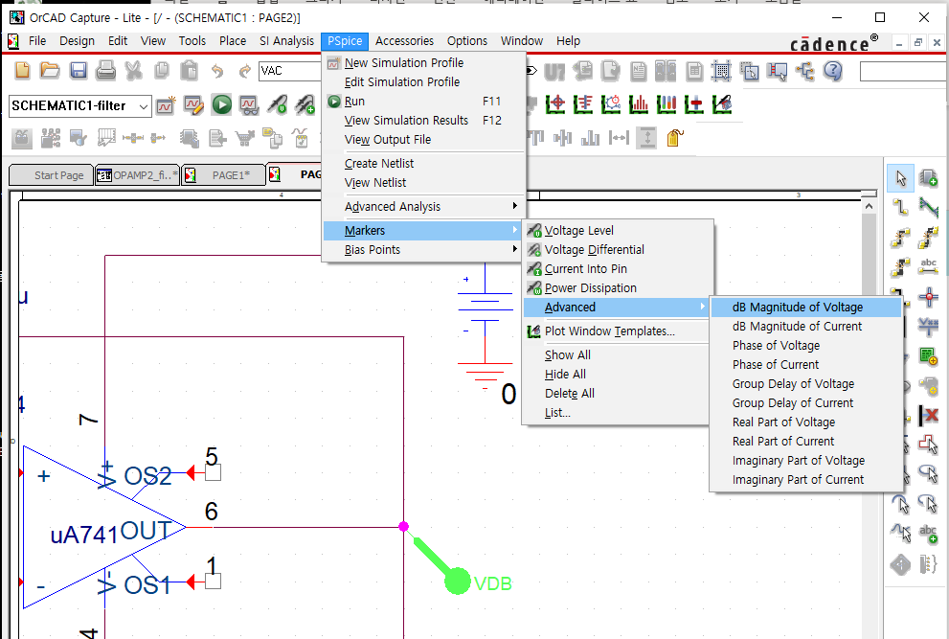
추가자료 : Bode plot 설정법
1) Marker 설정

Slide 10
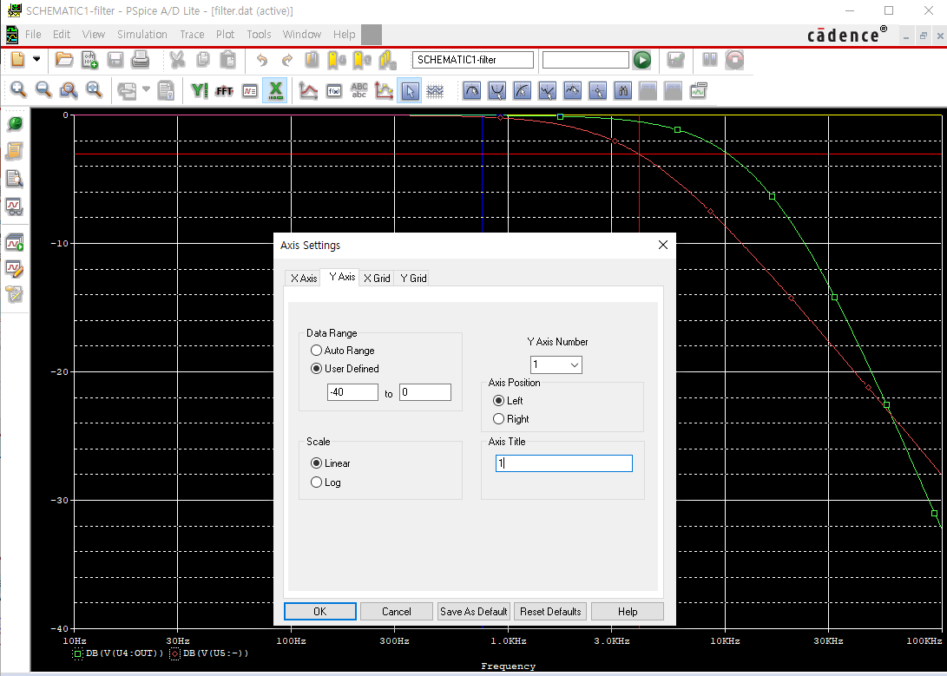
추가자료 : Bode plot 설정법
2) Log Scale 설정
Pilot
Gain[dB]
Axis setting
frequency[log scale]

Slide 11
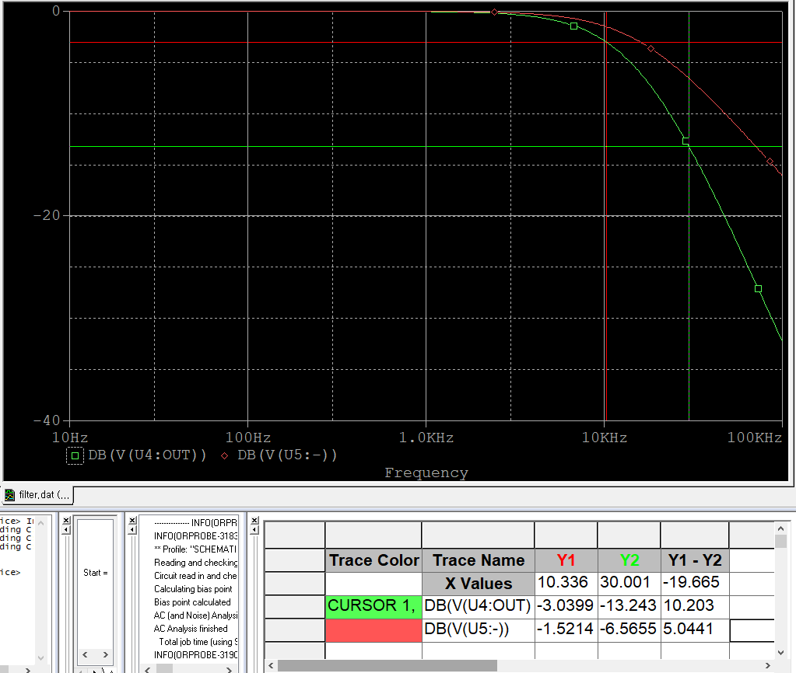
추가자료 : Gain, fc, Slope 측정 방법
Gain 측정 : Bode plot 출력 그래프에 Cursor를 활성화하여 직접 측정한다.
Fc 측정 : y축에 -3dB 지점에 이르도록 Cursor를 움직이고 이 때의 x축 값을 읽는다.
Slop 측정 : 임의 두 지점의 각 gain을 읽고 기울기를 산출한 다음 분모 분자에 10을 곱한다.
fc=10.336kHz@-3dB
Slope =>
= -10.2dB/19.7kHz
= -0.52dB/kHz
=> -5.2/decade

